Slide 1
Додавання і віднімання в межах 100 без переходу через розряд
Мета – формування обчислювальних навичок додавання і віднімання двоцифрових чисел без переходу через розряд
Формування прийому порозрядного додавання і віднімання
Формування прийому додавання (віднімання) на підставі правила додавання (віднімання) числа до (від) суми
Формування прийому додавання і віднімання частинами

Slide 2
Додавання і віднімання в межах 100 без переходу через розряд
1 клас
Тема: Додавання й віднімання чисел у межах 100 без переходу через розряд
2 клас
Тема: Узагальнення і систематизація навчального матеріалу за 1-й клас

Slide 3
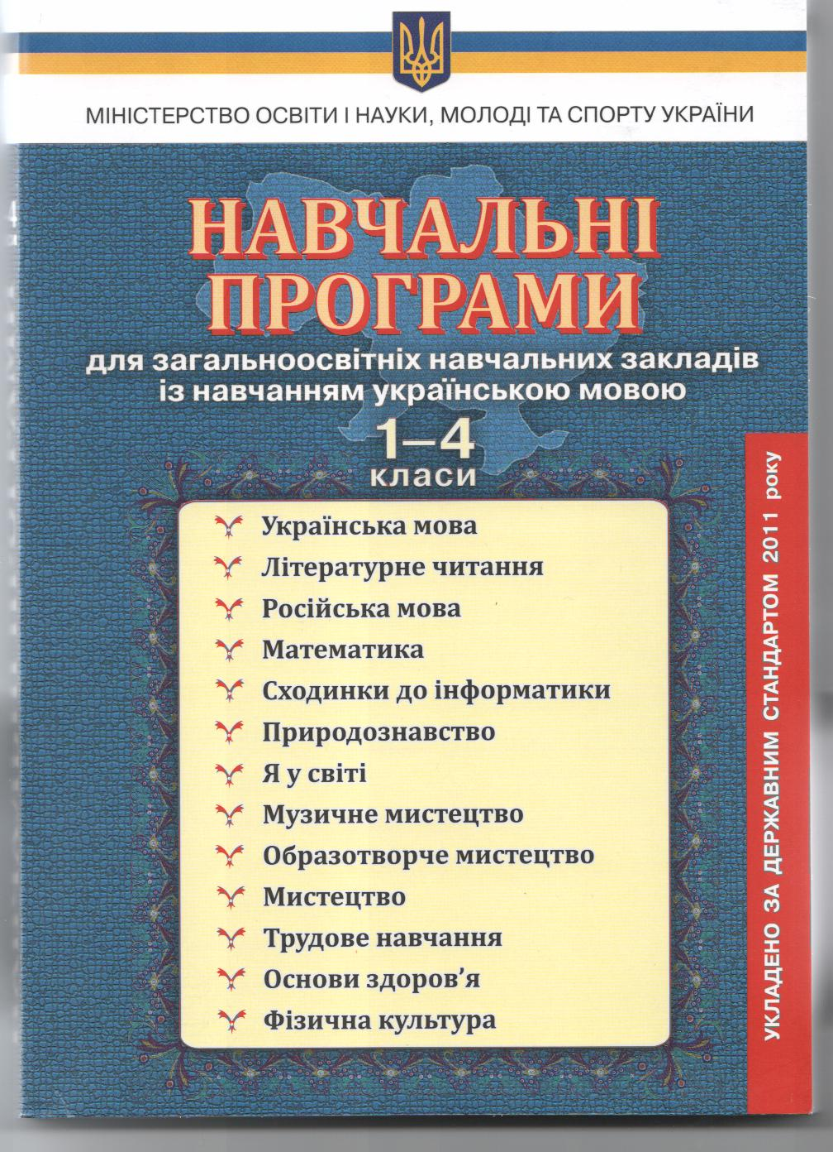
Зміст навчання теми за новою програмою (2011 рік)
Відкрийте файл – натисніть на зображення (С.146, 150)

Slide 4
Зміст навчального матеріалу | Державні вимоги до рівня загальноосвітньої підготовки учнів
Додавання й віднімання чисел у межах 100 без переходу через розряд (ознайомлення) Додавання розрядного числа до двоцифрового (45 + 20). Віднімання розрядного числа від двоцифрового (45 – 20). Додавання одноцифрового числа до двоцифрового (45 + 2). Віднімання одноцифрового числа від двоцифрового (45 – 2). Порозрядне додавання і віднімання двоцифрових чисел (45 + 22, 45 – 22). | розуміє сутність порозрядного додавання і віднімання двоцифрових чисел без переходу через десяток; виконує обчислення у межах 100 без переходу через розряд з опорою на зразок, або під керівництвом дорослого; прогнозує результат додавання і віднімання, зважаючи, що при додаванні дістанемо більше число, а при відніманні – менше.

Slide 5
Зміст навчального матеріалу | Державні вимоги до рівня загальноосвітньої підготовки учнів
Арифметичні дії додавання й віднімання. Додавання і віднімання чисел у межах 100 без переходу через розряд Взаємозв’язок дій додавання і віднімання. Знаходження невідомого компонента дій додавання і віднімання. | розуміє сутність взаємозв’язку дій додавання і віднімання; використовує у мовленні назви компонентів і результатів дій додавання й віднімання; застосовує в обчисленнях правила знаходження невідомих компонентів дій додавання і віднімання;

Slide 6
Зміст навчального матеріалу | Державні вимоги до рівня загальноосвітньої підготовки учнів
Переставний закон додавання. Додавання і віднімання чисел в межах 100 без переходу через розряд. Додавання і віднімання частинами в межах 100. Порозрядне додавання і віднімання. | переставний закон додавання та взаємозв’язок між діями додавання і віднімання з опорою на зразок; коментує процес виконання додавання і віднімання частинами, порозрядне додавання і віднімання; володіє обчислювальними навичками додавання і віднімання чисел без переходу через десяток у межах 100.

